Slide 1
Quality Engineering
Statistical Process Control – part ii

Slide 2
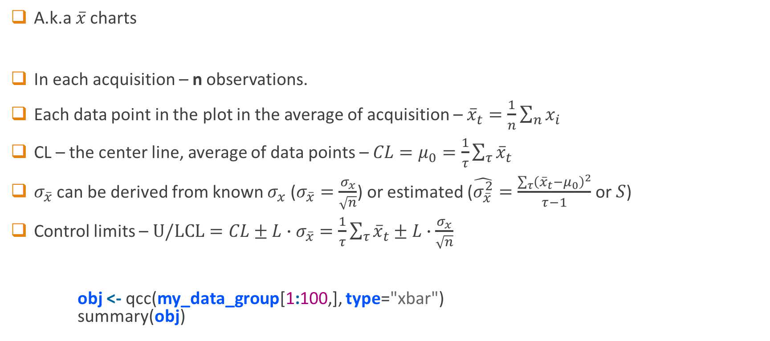
X-bar charts
A.k.a $\overline{x}$ charts
In each acquisition – n observations.
Each data point in the plot in the average of acquisition – ${\overline{x}}_{t}=\frac{1}{n}\sum_{n}{x_{i}}$
CL – the center line, average of data points – $CL=μ_{0}=\frac{1}{τ}\sum_{τ}{{\overline{x}}_{t}}$
$σ_{\overline{x}}$ can be derived from known $σ_{x}$ ($σ_{\overline{x}}=\frac{σ_{x}}{\sqrt{n}}$) or estimated ($\hat{σ_{\overline{x}}^{2}}=\frac{\sum_{τ}{{\left({\overline{x}}_{t}−μ_{0}\right)}^{2}}}{τ−1}$ or $S$)
Control limits – $U/LCL=CL±L∙σ_{\overline{x}}=\frac{1}{τ}\sum_{τ}{{\overline{x}}_{t}}±L∙\frac{σ_{x}}{\sqrt{n}}$
obj <- qcc(my_data_group[1:100,], type="xbar") summary(obj)

Slide 3
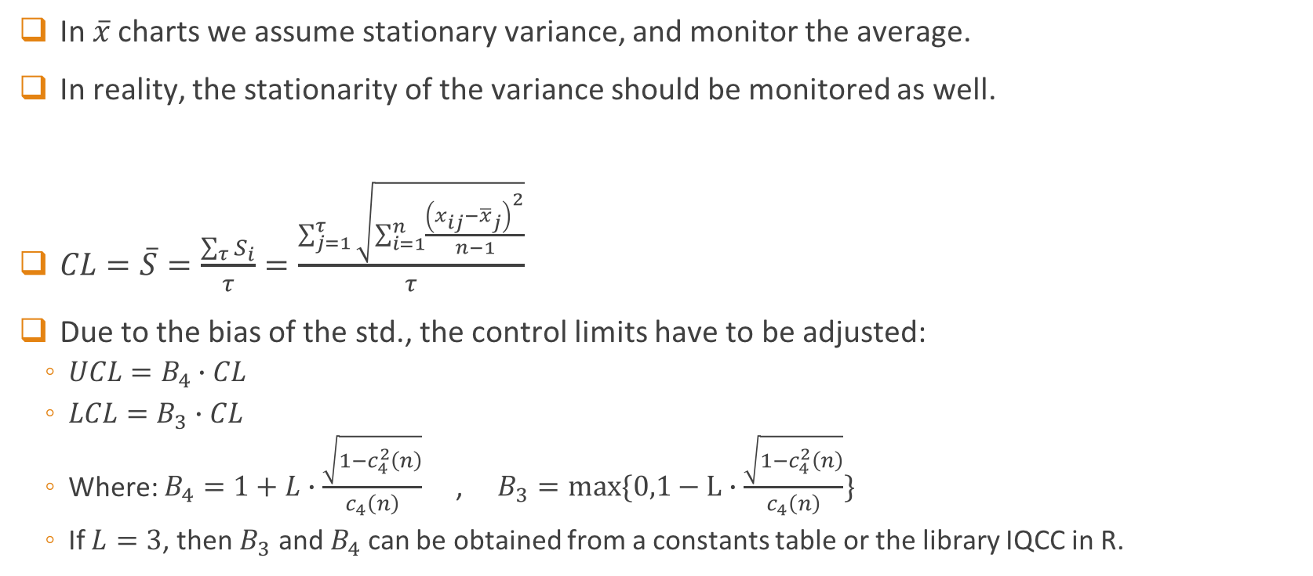
S Charts
In $\overline{x}$ charts we assume stationary variance, and monitor the average.
In reality, the stationarity of the variance should be monitored as well.
$CL=\overline{S}=\frac{\sum_{τ}{S_{i}}}{τ}=\frac{\sum_{j=1}^{τ}{\sqrt{\sum_{i=1}^{n}{\frac{{\left(x_{ij}−{\overline{x}}_{j}\right)}^{2}}{n−1}}}}}{τ}$
Due to the bias of the std., the control limits have to be adjusted:
$UCL=B_{4}∙CL$
$LCL=B_{3}∙CL$
Where: $B_{4}=1+L∙\frac{\sqrt{1−c_{4}^{2}\left(n\right)}}{c_{4}\left(n\right)}$ , $B_{3}=max\{0,1−L∙\frac{\sqrt{1−c_{4}^{2}\left(n\right)}}{c_{4}\left(n\right)}\}$
If $L=3$, then $B_{3}$ and $B_{4}$ can be obtained from a constants table or the library IQCC in R.

Slide 4
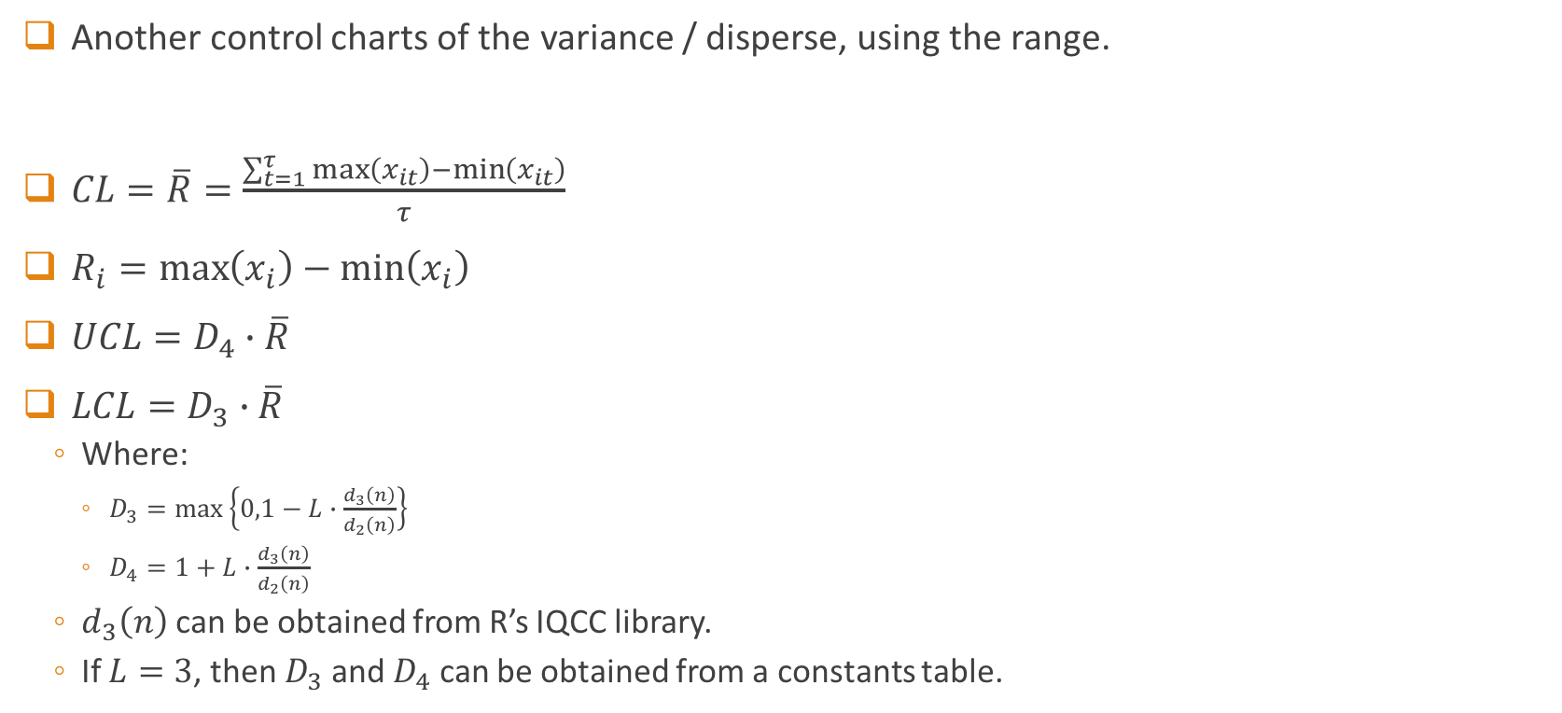
R Charts
Another control charts of the variance / disperse, using the range.
$CL=\overline{R}=\frac{\sum_{t=1}^{τ}{\max\left(x_{it}\right)−\min\left(x_{it}\right)}}{τ}$
$R_{i}=\max\left(x_{i}\right)−\min\left(x_{i}\right)$
$UCL=D_{4}∙\overline{R}$
$LCL=D_{3}∙\overline{R}$
Where:
$D_{3}=\max\left\{0,1−L∙\frac{d_{3}\left(n\right)}{d_{2}\left(n\right)}\right\}$
$D_{4}=1+L∙\frac{d_{3}\left(n\right)}{d_{2}\left(n\right)}$
$d_{3}\left(n\right)$ can be obtained from R’s IQCC library.
If $L=3$, then $D_{3}$ and $D_{4}$ can be obtained from a constants table.

Slide 5
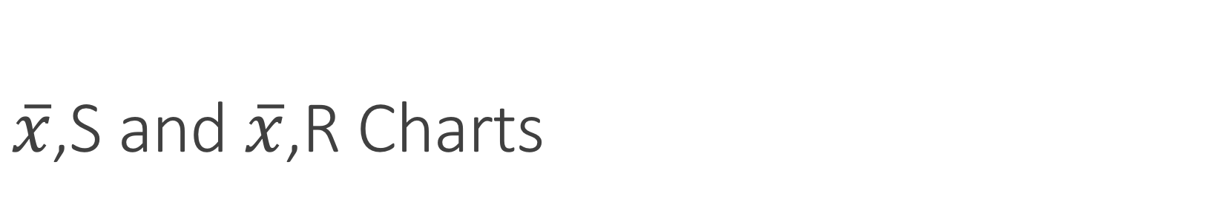
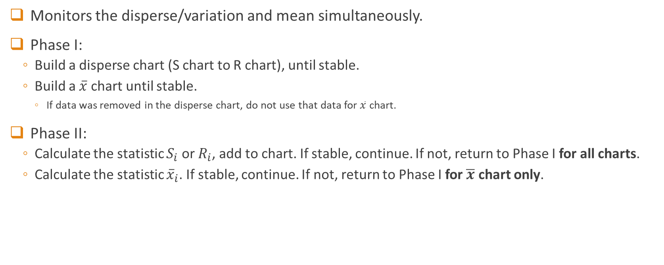
$\overline{x}$,S and $\overline{x}$,R Charts
Monitors the disperse/variation and mean simultaneously.
Phase I:
Build a disperse chart (S chart to R chart), until stable.
Build a $\overline{x}$ chart until stable.
If data was removed in the disperse chart, do not use that data for $\overline{x}$ chart.
Phase II:
Calculate the statistic $S_{i}$ or $R_{i}$, add to chart. If stable, continue. If not, return to Phase I for all charts.
Calculate the statistic ${\overline{x}}_{i}$. If stable, continue. If not, return to Phase I for $\overline{x}$ chart only.

Slide 6



Individual Chart – Moving Ranges
To build an individuals chart we first need to check for normality
If the samples are not normal distributed, we need to go for transformations.
$$X\sim N(μ,σ^{2})$$
$$X_{1}=e^{X}$$
$$X_{2}=X^{2}$$

Slide 7
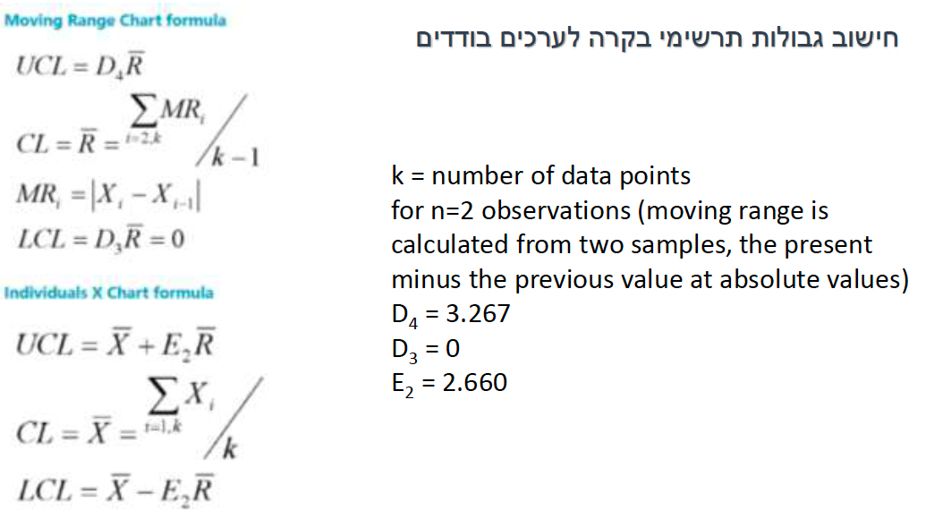
Individual Chart – Moving Ranges

Slide 8
שאלה 1
במהלך ייצור של חומר מעכב בעירה, דוגמים כל שעה מהחומר, מורחים אותו על חומר בעירה (כדוגמת עץ) ובודקים כמה זמן חומר הבעירה מחזיק עד הידלקות. תוחלת הזמן עד לבעירה היא 10 דק'. נדגמו הזמנים הבאים (4 דגימות ב-6 נקודות זמן):
בנו תרשים בקרה לסטיית התקן.
בנו תרשים בקרה לממוצע.
בדקו את הנחת הנורמליות של הנתונים.
בנו תרשים בקרה לממוצע, כך שישקף את התפלגות הנתונים.
8.26373579 | 18.15071745 | 21.12439951 | 24.89298689 | 24.89298689 | 25.29607421
1.28096652 | 0.04340779 | 0.27293864 | 23.31539897 | 23.31539897 | 7.31644981
8.58563952 | 31.81376554 | 7.01482348 | 5.15777326 | 5.15777326 | 23.31539897
3.93682626 | 13.86400285 | 3.10611014 | 24.89298689 | 1.09217968 | 1.28746

Slide 9
שאלה 2
במפעל הממתקים "שוקולוטה" החליטו להגדיל את כמויות הייצור של מטבעות השוקולד. שוקי, מהנדס האיכות של החברה, הציע להשתמש בתהליכי בקרה סטטיסטית על מנת לעקוב אחר תהליך הייצור. על פי תקנים בינלאומיים, על מנת שמטבע שוקולד יהיה טעים במיוחד הוא צריך להיות בקוטר של 18 מ"מ. עזרו לשוקי בתהליך הבקרה והניטור של מטבעות השוקולד- דיגמו מטבע כל חצי שעה (במהלך משמרת של 8 שעות) במשך 50 ימים, כאשר ידוע שכרגע המפעל מייצר מטבעות בקוטר של 17.3 מ"מ וס"ת של 1.6 מ"מ. הניחו נורמליות.
בנו תרשים בקרה לממוצע, כך שהזמן הממוצע עד לגילוי חריגה של ס. תקן אחת לא יעלה על שעה.
הטכנאים מתלוננים שהם עובדים עבודה כפולה בגלל התראות שווא. בנו תרשים בקרה לממוצע, כך שבממוצע לא תהיה יותר מהתראה אחת כזו במשמרת.
המפעל זכה במכרז לייצור מטבעות שוקולד והפצתם למזרח אסיה, וכחלק מתנאי החוזה המפעל התחייב למטבעות הטעימים ביותר- ב99 מתוך 100 פעמים. לאחר מחקר של המפעל, התברר שמרווח הטעות בקוטר המטבע שאינו משפיע על טעמו הוא ±0.5 מ"מ. מה הסיכוי של ממוצע תהליך הייצור של המפעל לעמוד ביעד?
שוקי מבין שצריך לכוון את התהליך מחדש ולמרכזו סביב תוחלת קוטר של 18 מ"מ. לאחר עבודה מרובה מצליחים במפעל להגיע לתהליך עם תוחלת של 17.9 מ"מ וס. תקן של 1 מ"מ. דיגמו מטבע כל רבע שעה במהלך משמרת, ובנו תרשים X עבור 60 ימים ברמת 2700 ppm. האם המפעל עומד בתנאי החוזה?
שוקי רוצה להחמיר עוד יותר בבקרה. הוסיפו שני כללי עצירה לתרשים הבקרה.
מה ה-α בכל בדיקה על מנת להגיע להתחייבויות החוזה על פי תרשימי הבקרה?

Slide 10
